Slide 1
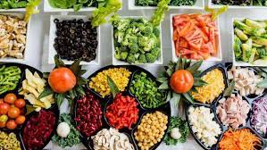
TIẾT 6 - BÀI 4: THỰC PHẨM VÀ DINH DƯỠNG

Slide 2

MỤC TIÊU BÀI HỌC
-Nhận biết được một số nhóm thực phẩm chính, giá trị dinh dưỡng từng loại, ý nghĩa đối với sức khỏe con người.
-Hình thành thói quen ăn uống khoa học

Slide 3


Làm thế nào để có được cơ thể cân đối khỏe mạnh? thực phẩm có vai trò như thế nào đối với cơ thể?

Slide 4

Khám phá
Kể tên một số loại thực phẩm mà em biết? Hãy thử phân loại các thực phẩm đó thành các nhóm thực phẩm và đặt tên cho từng nhóm

Slide 5
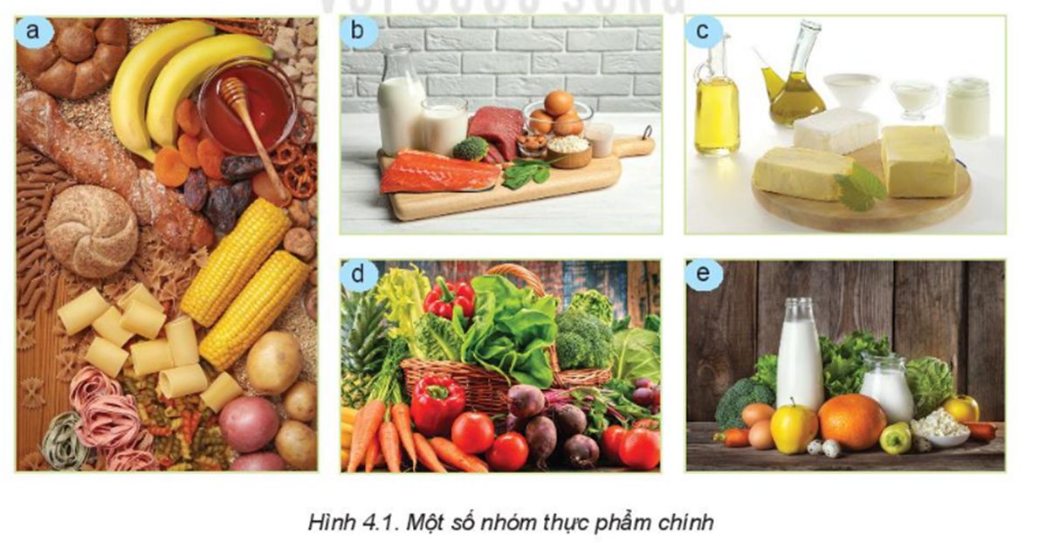
I. MỘT SỐ LOẠI THỰC PHẨM CHÍNH
Thực phẩm rất đa dạng và phong phú chúng là nguồn cung cấp các chất dinh dưỡng cần thiết cho cơ thể con người phát triển cân đối và khỏe mạnh.

Slide 6
I. MỘT SỐ LOẠI THỰC PHẨM CHÍNH
1. Nhóm thực phẩm giàu chất tinh bột đường và chất xơ
Ngôi nhà được trang bị hệ thống điều khiển tự động hay bán tự động cho các thiết bị trong gia đình Điều đó giúp cuộc sống trở nên tiện nghi hơn đảm bảo an ninh an toàn và tiết kiệm năng lượng.
Chất tinh bột, chất đường là nguồn cung cấp năng lượng chủ yếu cho mọi hoạt động của cơ thể. Chất xơ hỗ trợ cho hệ tiêu hóa.

Slide 7

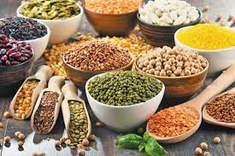
Ngũ cốc nào tên gọi chung của 5 loại hạt dùng để ăn( kê, đậu, ngô, lúa nếp, lúa tẻ). Ngày nay, ngũ cốc là tên gọi chung của các loại cây có hạt dùng làm lương thực.

Slide 8
I. MỘT SỐ LOẠI THỰC PHẨM CHÍNH
2. Nhóm thực phẩm giàu chất đạm
Ngôi nhà được trang bị hệ thống điều khiển tự động hay bán tự động cho các thiết bị trong gia đình Điều đó giúp cuộc sống trở nên tiện nghi hơn đảm bảo an ninh an toàn và tiết kiệm năng lượng.
Chất đạm(protein) là thành phần dinh dưỡng để cấu trúc cơ thể và giúp cơ thể phát triển tốt

Slide 9


I. MỘT SỐ LOẠI THỰC PHẨM CHÍNH
3. Nhóm thực phẩm giàu chất béo
Ngôi nhà được trang bị hệ thống điều khiển tự động hay bán tự động cho các thiết bị trong gia đình Điều đó giúp cuộc sống trở nên tiện nghi hơn đảm bảo an ninh an toàn và tiết kiệm năng lượng.
Chất béo (lipid)cung cấp năng lượng trong cơ thể tích lũy dưới da ở dạng lớp mỡ để bảo vệ cơ thể và giúp chuyển hóa một số vitamin

Slide 10

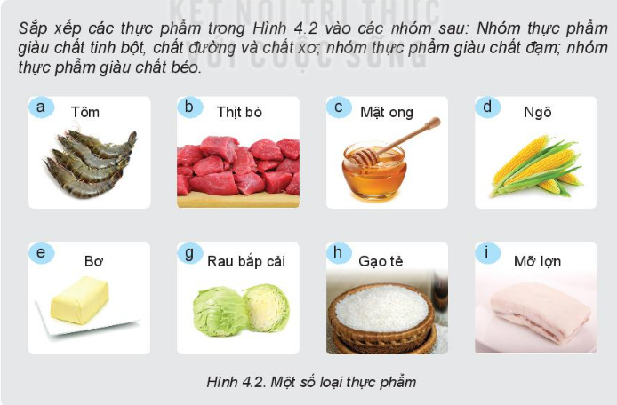
Luyện tập
Sắp xếp các thực phẩm trong hình 4.2 và các nhóm sau nếu thực phẩm giàu tinh bột chất đường và chất xơ, nhóm thực phẩm giàu chất đạm, nhóm thực phẩm giàu chất béo

Slide 11
I. MỘT SỐ LOẠI THỰC PHẨM CHÍNH
4. nhóm thực phẩm giàu vitamin
Ngôi nhà được trang bị hệ thống điều khiển tự động hay bán tự động cho các thiết bị trong gia đình Điều đó giúp cuộc sống trở nên tiện nghi hơn đảm bảo an ninh an toàn và tiết kiệm năng lượng.
Vitamin có vai trò tham gia vào quá trình chuyển hóa các chất giúp cơ thể khỏe mạnh. Hầu hết các vitamin chúng ta cần đều có trong thực phẩm

Slide 12
Bảng 4.1 một số thực phẩm chính giàu vitamin
Loại vitamin | Nguồn thực phẩm cung cấp | Vai trò chủ yếu
Vitamin A | - Trứng bơ dầu cá - Ớt chuông, cà rốt, cần tây | Giúp làm sáng mắt Làm chậm quá trình lão hóa của cơ thể
Vitamin B | - Ngũ cốc, cà chua - Thịt lợn, thịt bò, gan, trứng, sữa, cá | Kích thích ăn uống Góp phần và sự phát triển của hệ thần kinh
Vitamin C | - Các loại hoa quả có múi có vị chua như cam, bưởi, chanh - Các loại rau xanh, cà chua | - Làm chậm quá trình lão hóa - Là làm tăng sức bền của thành mạch máu
Vitamin D | - Bơ sữa trứng dầu cá - Các loại nấm | - Cùng với calcium giúp kích thích phát triển của hệ xương
Vitamin E | - Gan Hạt họ đậu nảy mầm Dầu dừa thực vật | Tốt cho da Bảo vệ tế bào

Slide 13
I. MỘT SỐ LOẠI THỰC PHẨM CHÍNH
5. Nhóm thực phẩm giàu chất khoáng
Ngôi nhà được trang bị hệ thống điều khiển tự động hay bán tự động cho các thiết bị trong gia đình Điều đó giúp cuộc sống trở nên tiện nghi hơn đảm bảo an ninh an toàn và tiết kiệm năng lượng.
Chất khoáng giúp cho sự phát triển của xương, hoạt động của cơ bắp, cấu tạo hồng cầu

Slide 14
Bảng 4.2 một số thực phẩm chính giàu chất khoáng
Loại chất khoáng | Nguồn thực phẩm cung cấp | Vai trò chủ yếu
Sắt | Thịt cá gan trứng - Các loại đậu | Tham gia vào quá trình cấu tạo và là thành phần của hồng cầu trong máu
Calcium | - Sữa trứng hải sản rau xanh | Giúp cho xương và răng chắc khỏe
Iodine | Các loại hải sả, rong biển Muối ăn có bổ sung iodine | Tham gia vào quá trình cấu tạo hóc môn tuyến giáp, phòng tránh bệnh bướu cổ

Slide 15




BÀI HỌC KẾT THÚC

Slide 16


